Slide 1

«Формирование основ
здорового образа жизни
детей дошкольного возраста»

Slide 2

«Когда нет здоровья, молчит мудрость, не может расцвести искусство, не играют силы, бесполезно богатство и бессилен разум»
Древнегреческий историк Геродот

Slide 3

Актуальность
Сегодня сохранение и укрепление здоровья детей – одна из главных стратегических задач развития страны. В федеральном государственном образовательном стандарте огромное внимание уделяется вопросам здоровьесбережения. От состояния здоровья детей во многом зависит благополучие любого общества.
Педагоги должны научить ребёнка правильному выбору в любой ситуации только полезного для здоровья и отказа от всего вредного. Прививать ребенку с малых лет правильное отношение к своему здоровью, чувство ответственности за него. Эти задачи должны решаться путем создания целостной системы по сохранению физического, психического и социального благополучия ребёнка.

Slide 4

Цель: воспитание ребёнка, умеющего самостоятельно решать задачи, связанные с поддержанием, укреплением и сохранением здоровья.
Задачи
формирование представлений о себе, строение своего тела, о чувствах и мыслях;
формирование двигательных действий и культурно-гигиенических навыков и умений;
обучение навыкам здоровьесберегающих технологий, умений сохранения здоровья и ответственности за него;
создание комфортного микроклимата в детском коллективе;
повышение физкультурной грамотности родителей;
объединение усилий семьи и ДОУ в формировании культуры здоровья ребёнка;
снижение и профилактика заболеваемости.

Slide 5

Ключевые понятия исследования
«Здоровье – состояние полного физического, душевного и социального благополучия, отсутствие болезней и физических дефектов».
(Из Устава Всемирной организации здравоохранения)
Здоровый образ жизни – это образ жизни человека, направленный на профилактику болезней и укрепление здоровья.

Slide 6

Компоненты здорового образа жизни
рациональная двигательная активность;
правильное питание;
закаливание организма;
развитие дыхательного аппарата;
сохранение стабильного психоэмоционального состояния;
интеллектуальная готовность.

Slide 7

Основные направления в работе с детьми по формированию здорового образа жизни
Привитие стойких культурно-гигиенических навыков:
культура еды;
уход за вещами и игрушками.
2. Формирование представлений о строении собственного тела:
назначение органов;
охрана и уход за различными органами (одевание, умывание, закаливание).
3. Формирование представлений о том, что полезно и вредно для здоровья.
Знакомство с правилами безопасного поведения.
4. Формирование знаний в области чувств и эмоций, обеспечение психологического здоровья ребенка в детском саду.
5. Формирование привычки ежедневных физических упражнений:
проведение разных видов гимнастик: для формирования правильной осанки и профилактики плоскостопия, дыхательной гимнастики, гимнастики для глаз, пальчиковой гимнастики и др.
подвижные и хоровые игры;
спортивные досуги, праздники, развлечения, дни здоровья.
6. Создание в группах уголков двигательной активности.

Slide 8

Здоровый
Образ
Жизни
Утренняя гимнастика
Питание
Гигиенические
процедуры
Беседы о здоровье
Подвижные игры
Гимнастика после сна
Физкультурные занятия
Физкультминутки, гимнастика для глаз, дыхательная гимнастика
Модель ежедневной системы работы
по формированию культуры здоровья

Slide 9

Помимо основной ежедневной
оздоровительной работы
проводятся развлечения и кружки
спортивные развлечения
кружок танцев «Вдохновение»
кружок ОФП

Slide 10

Условия для формирования ценностей
здорового образа жизни у детей
последовательность и систематичность в подаче материала (новое должно
основываться на предыдущем материале);
доступность, когда усложнение материала происходит с учетом возрастных особенностей ребенка;
включенность детей в активную, игровую, познавательную или поисковую деятельность;
наглядность, необходимую для восприятия правил здорового образа жизни;
психологический комфорт каждого ребёнка;
сотрудничество дошкольного учреждения и семьи.

Slide 11

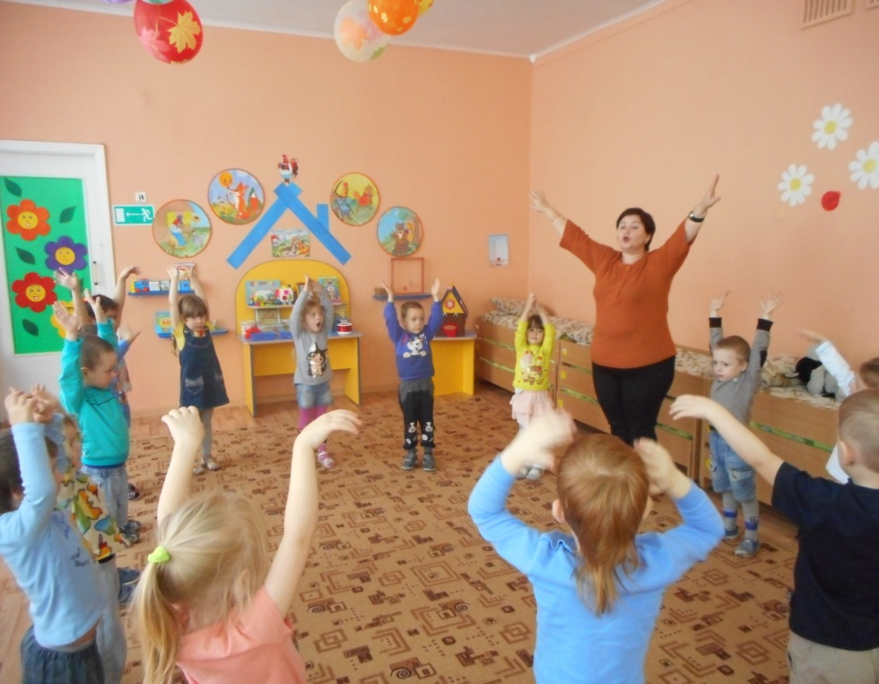
Образовательная деятельность в режиме
дня осуществляется в разных формах
Утренняя гимнастика
«Сильным, ловким вырастай, укрепляй своё
здоровье – это ты не забывай!»

Slide 12
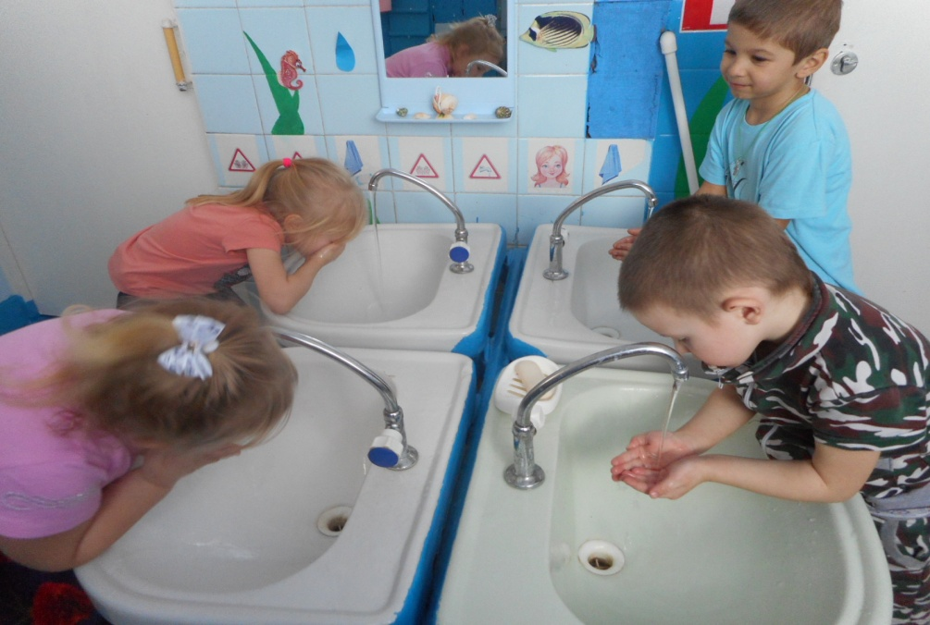
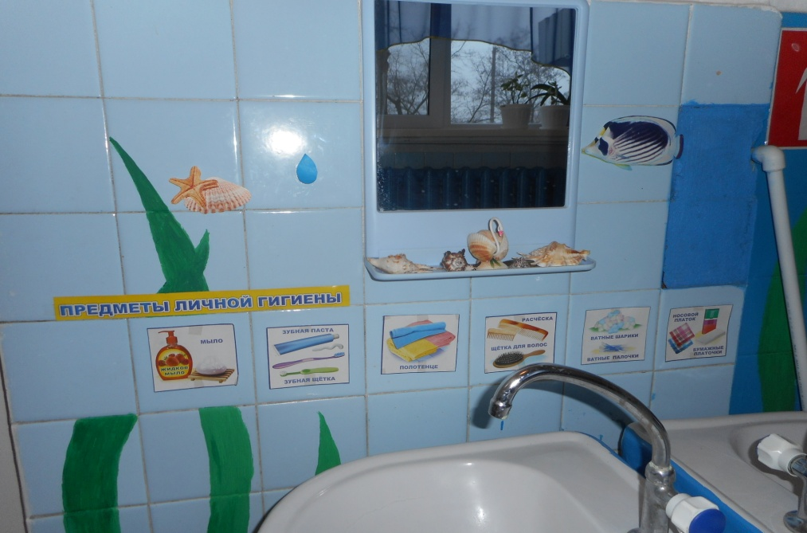
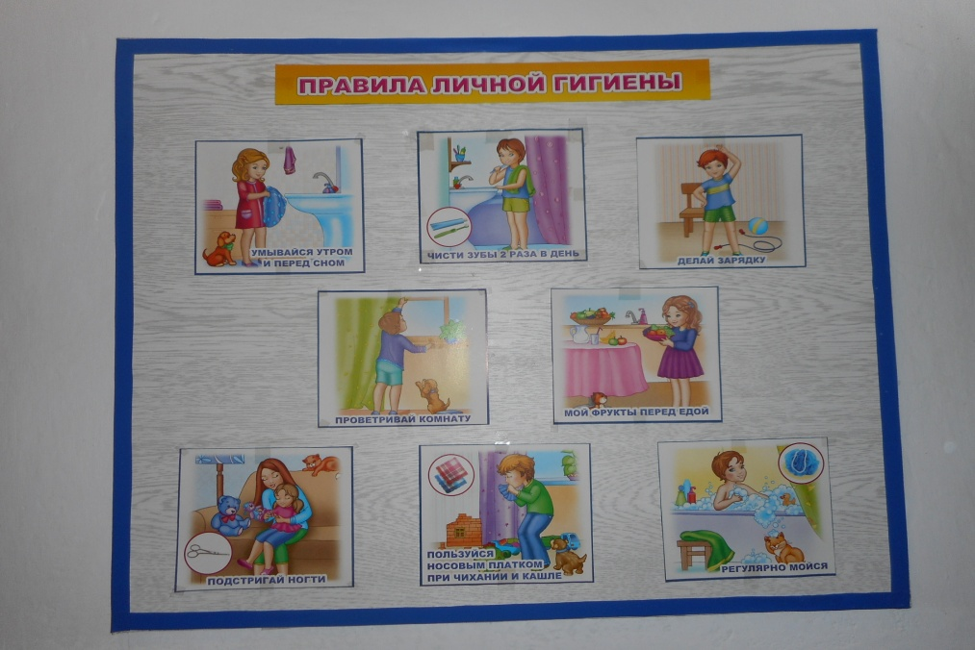
Гигиенические процедуры
«Водичка, водичка,
умой моё личико….»

Slide 13
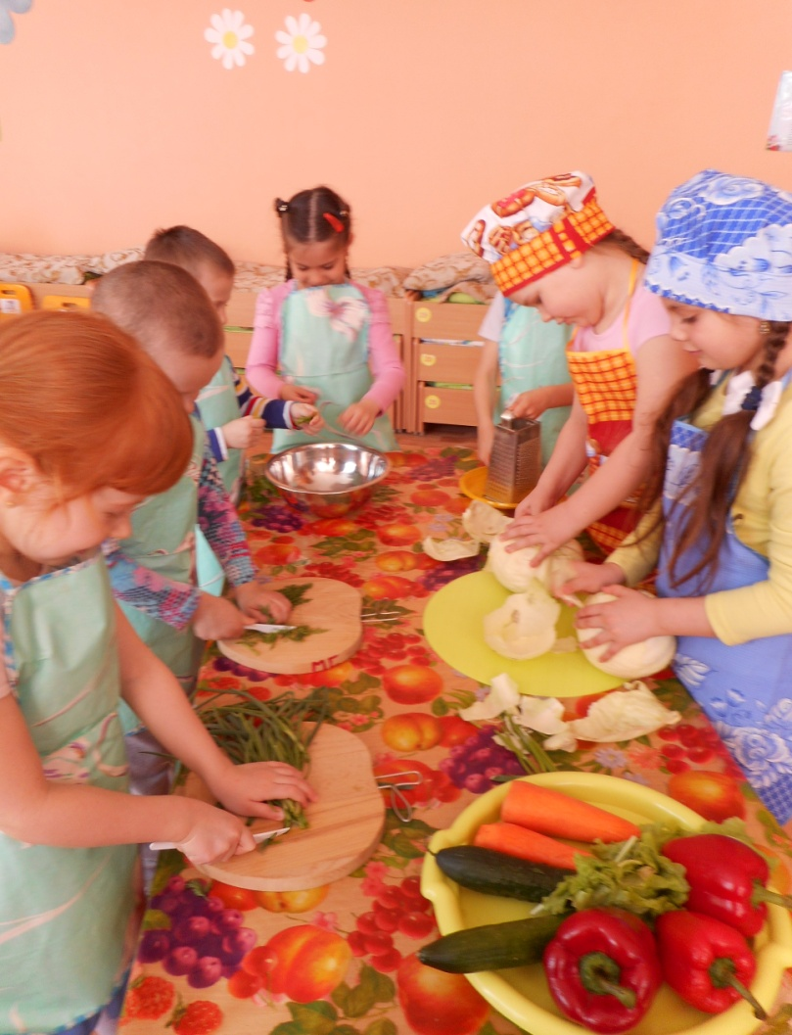
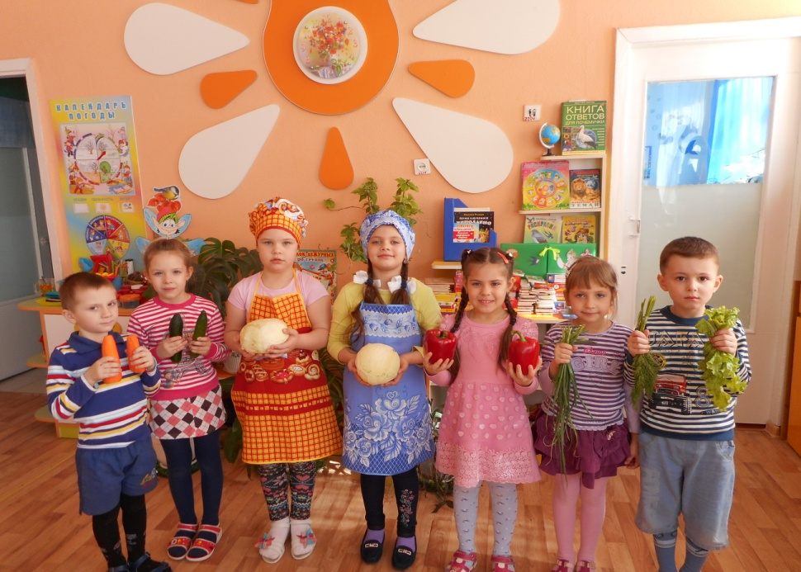
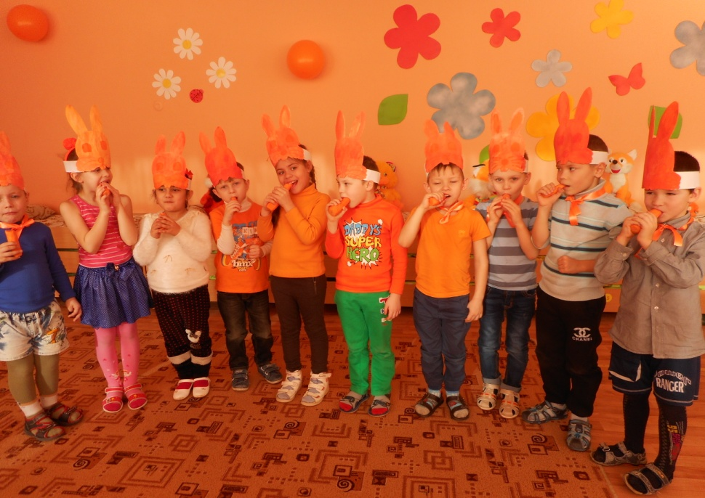
Правильное питание – залог здоровья!
«Витамины- наши друзья»

Slide 14
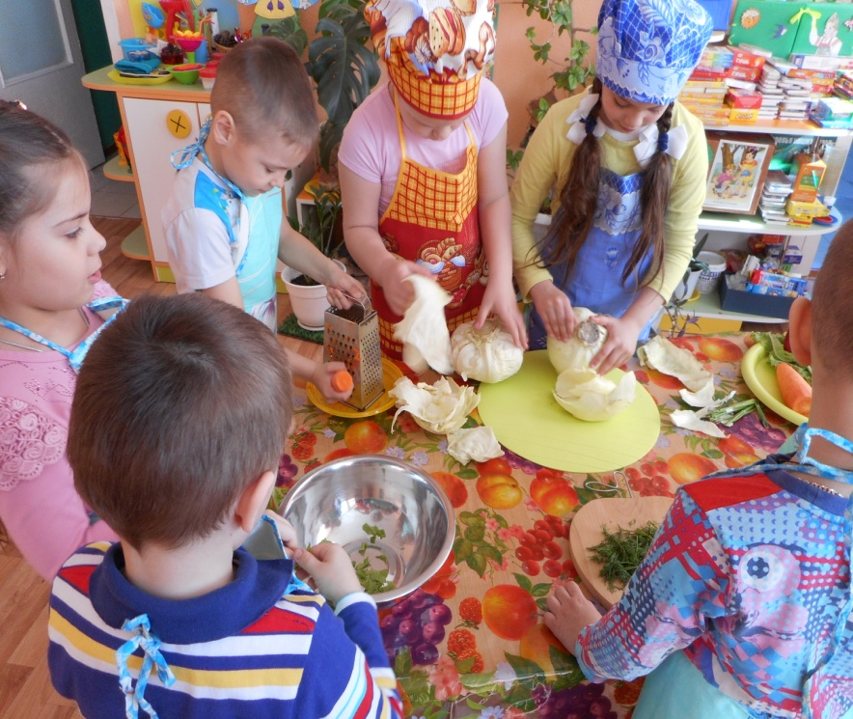
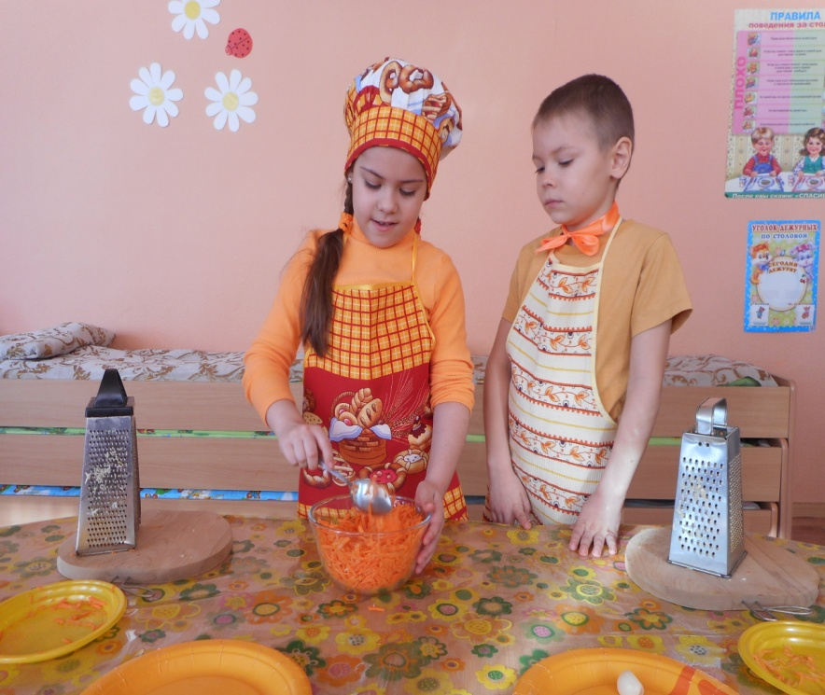
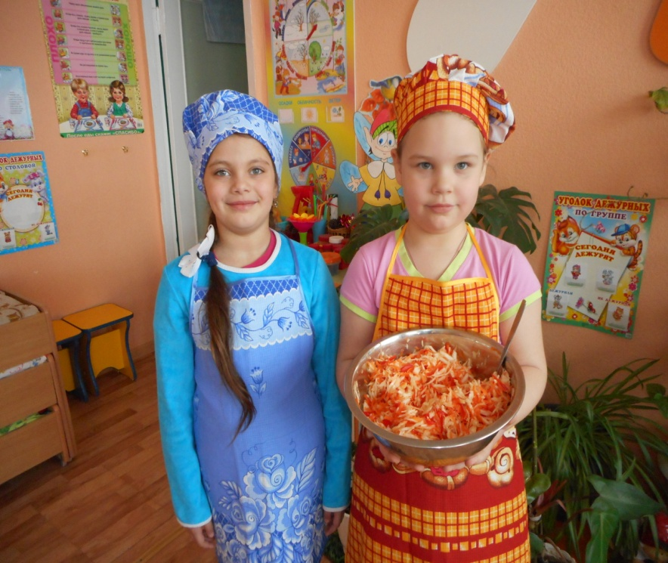
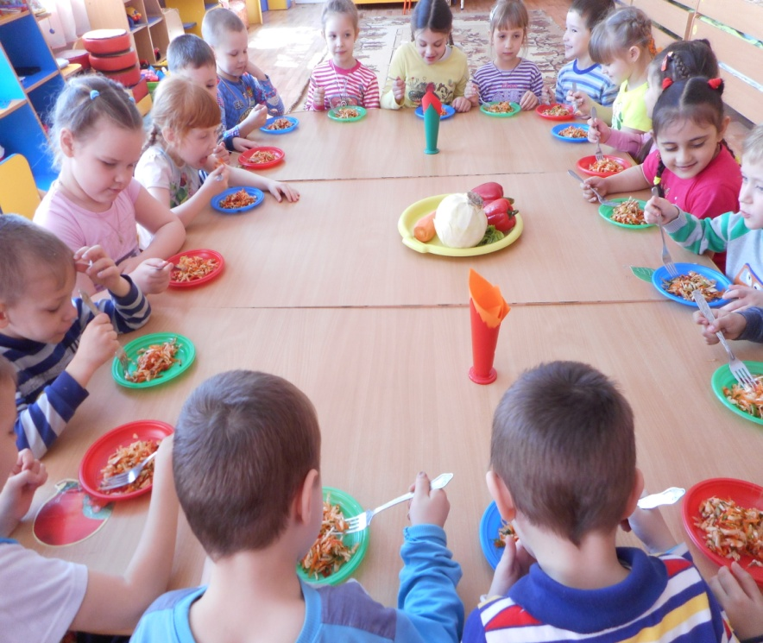
«Салат витаминный»

Slide 15
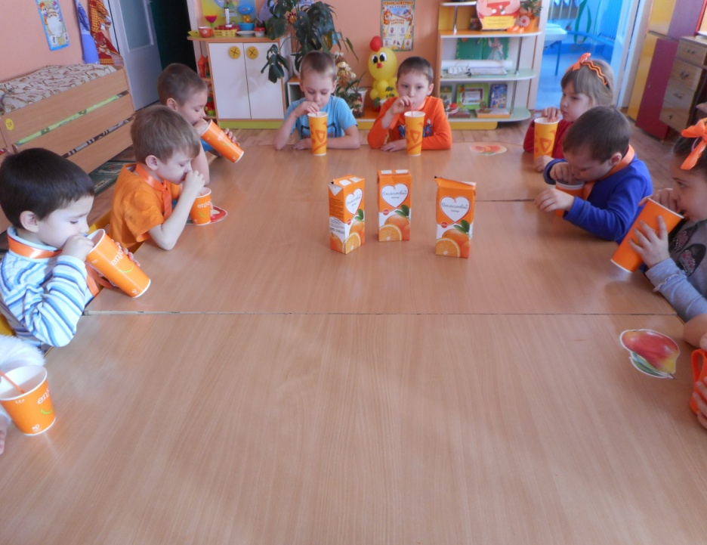
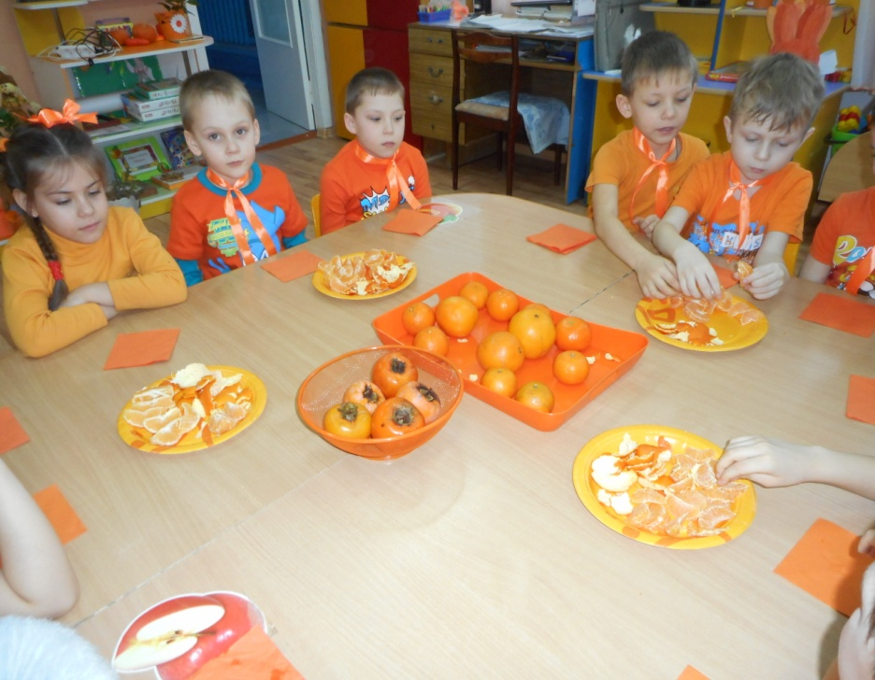
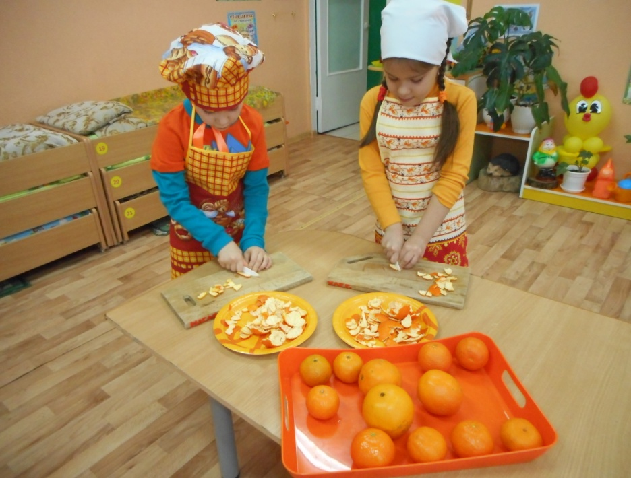
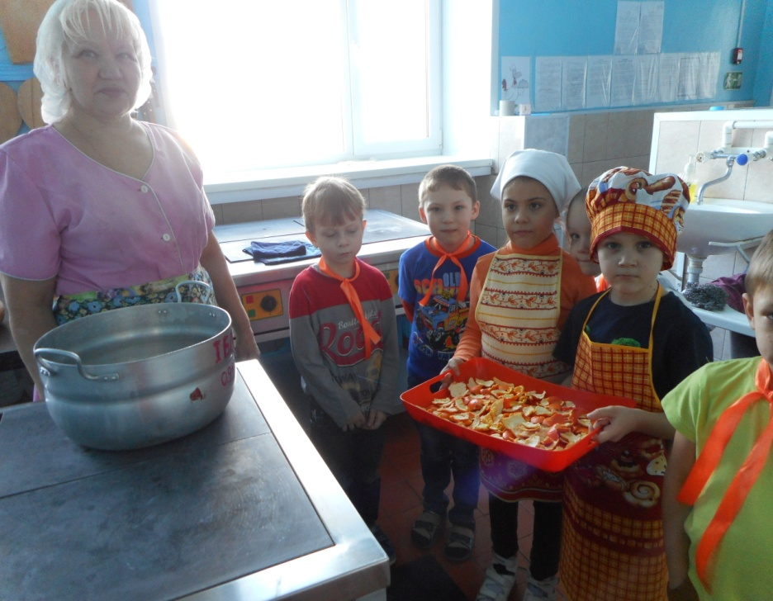
«Оранжевое настроение»

Slide 16
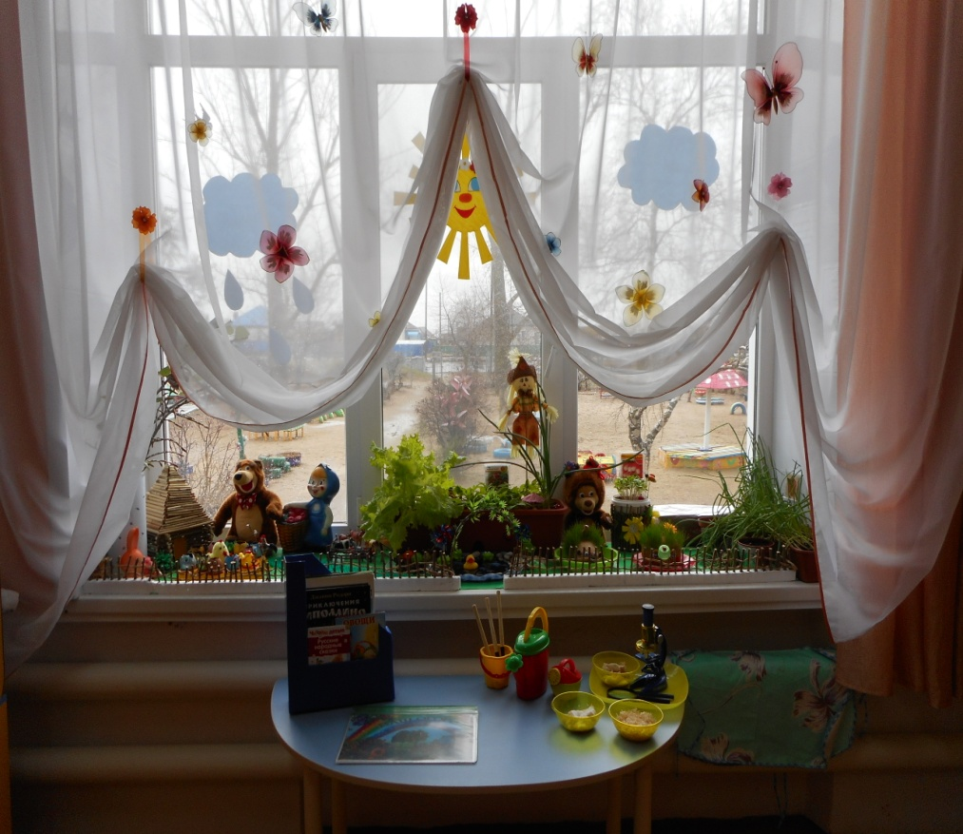
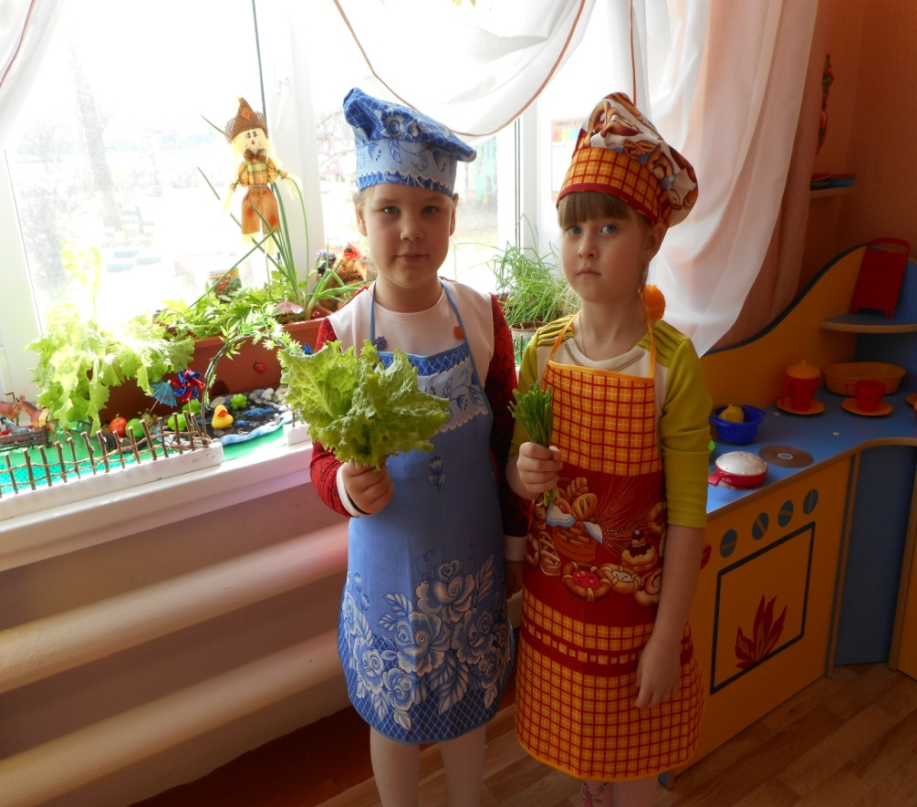
Огород на окне «Маша и медведь»

Slide 17
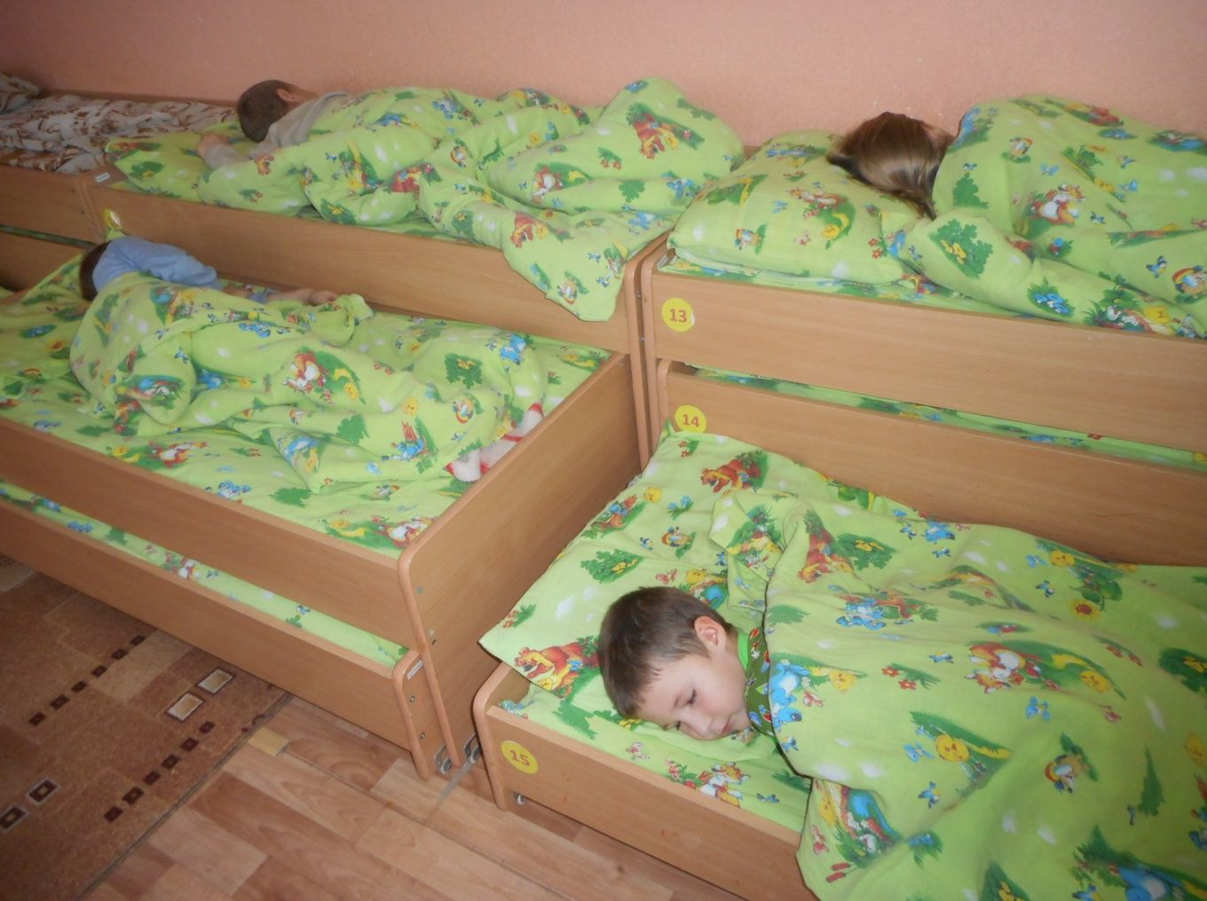
Полноценный сон

Slide 18
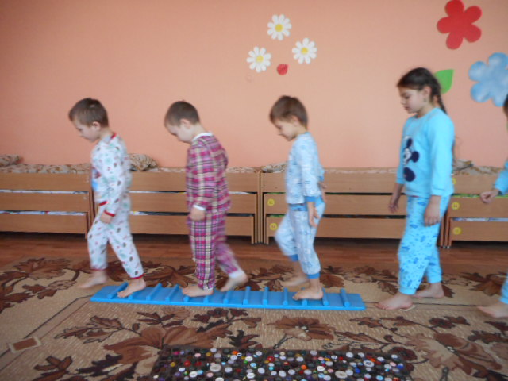
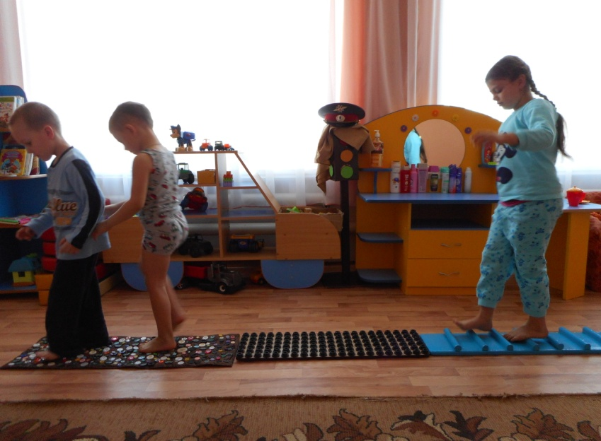
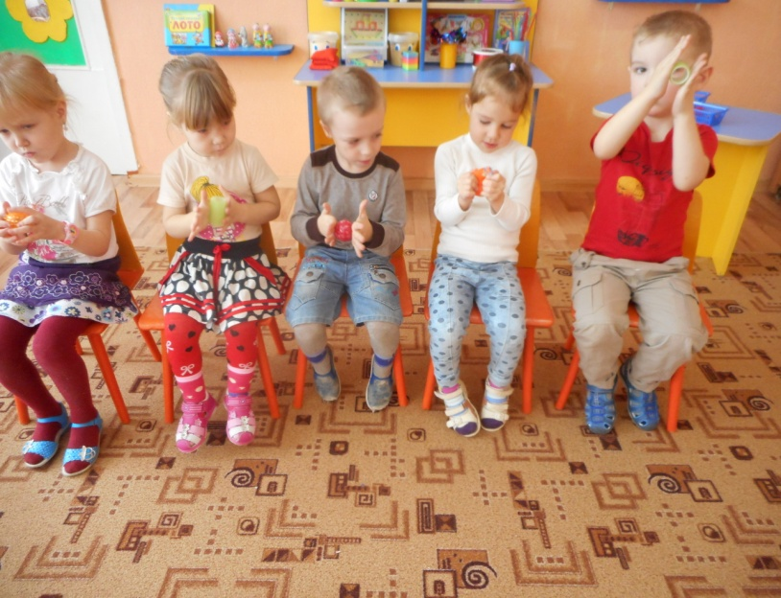
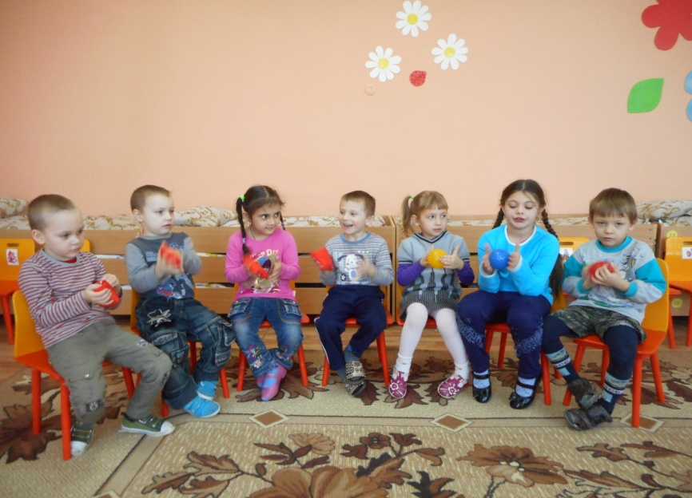
Корригирующая гимнастика после сна
Массаж ступней ног
Массаж для рук

Slide 19
Основные задачи, решаемые с помощью
физических упражнений после сна
устранить некоторые последствия сна (отечность, вялость, сонливость);
увеличить тонус нервной системы;
усилить работу основных систем организма (сердечно - сосудистой, дыхательной системы, желез внутренней секреции).

Slide 20
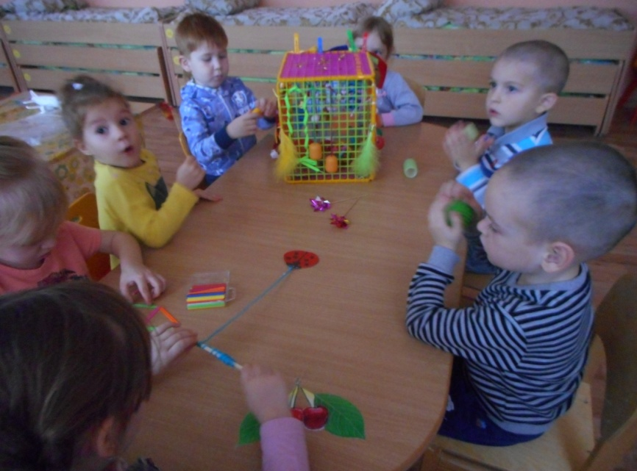
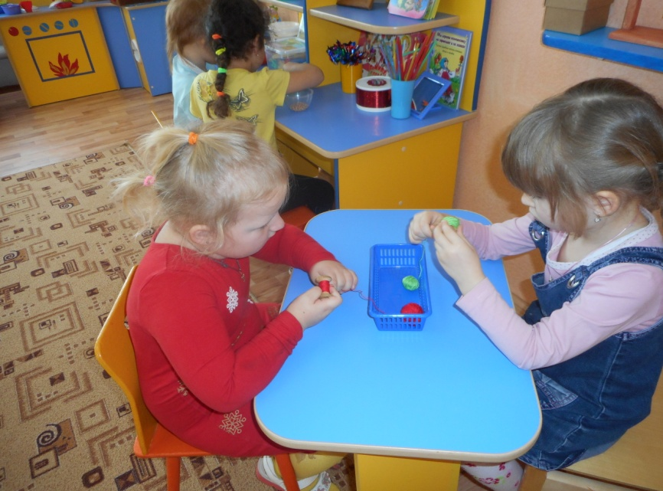
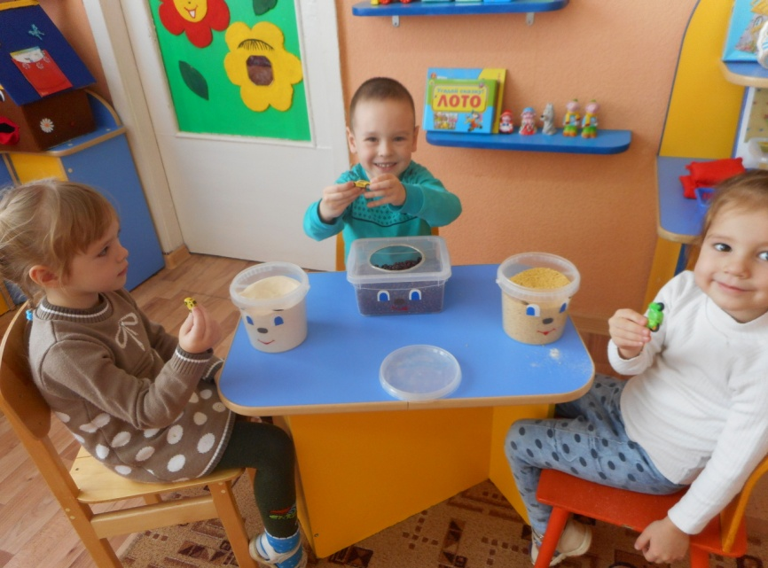
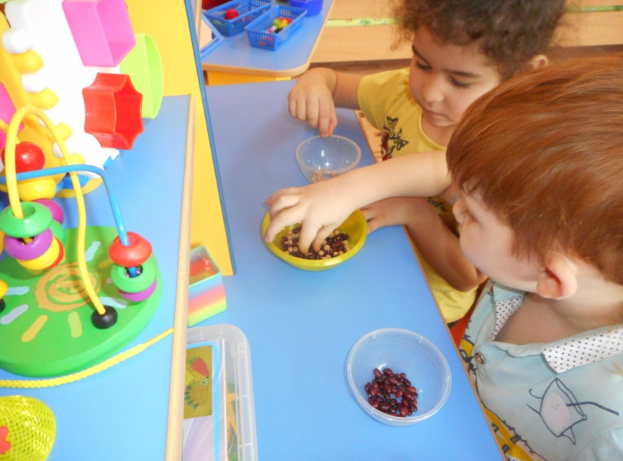
Здоровьесберегающие технологии
Игры для развития мелкой моторики
«Веселые прищепки»
«Моталочки»
«Найди игрушку»
«Золушка»

Slide 21
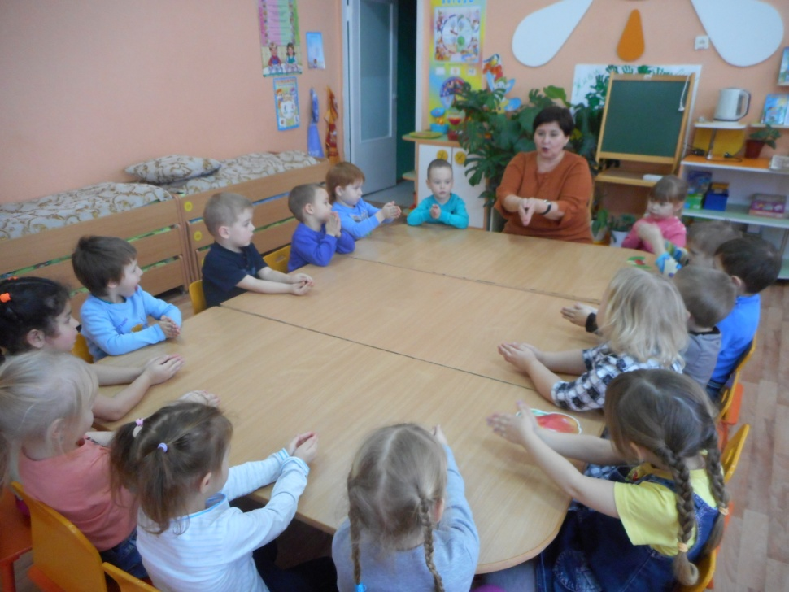
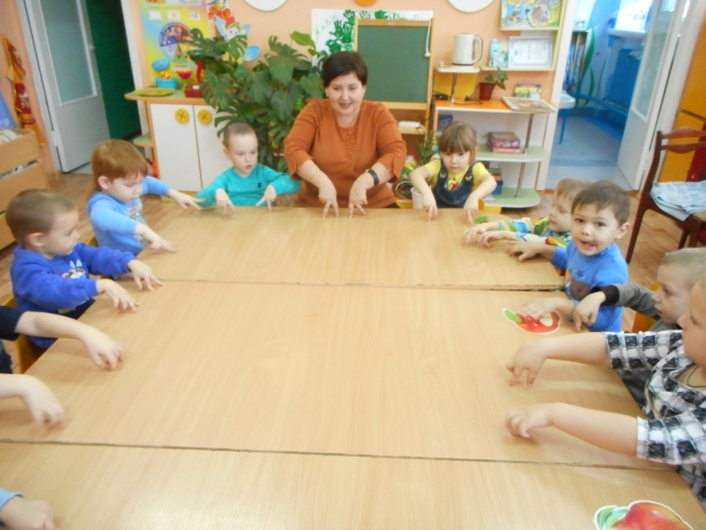
Пальчиковая гимнастика
«Ум ребёнка находится на кончиках пальцев»
В.А.Сухомлинский
«Лодочка»
«Побежали вдоль реки»

Slide 22
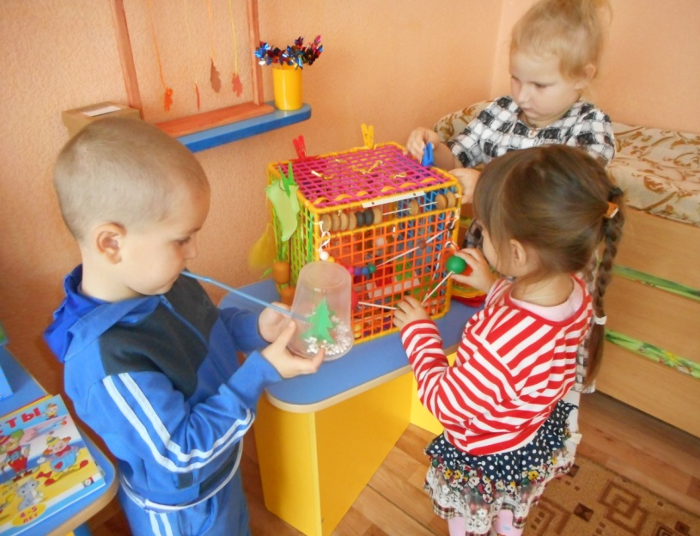
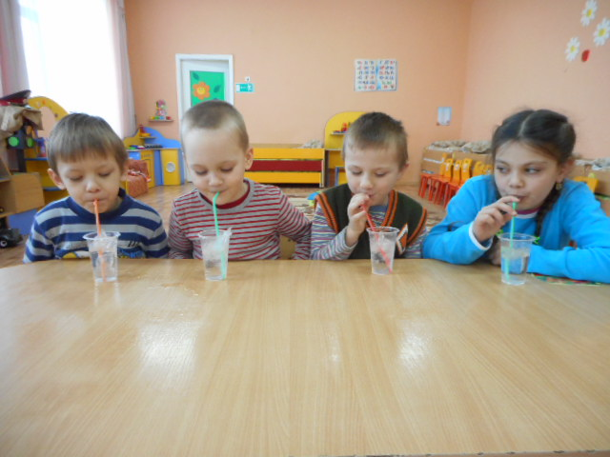
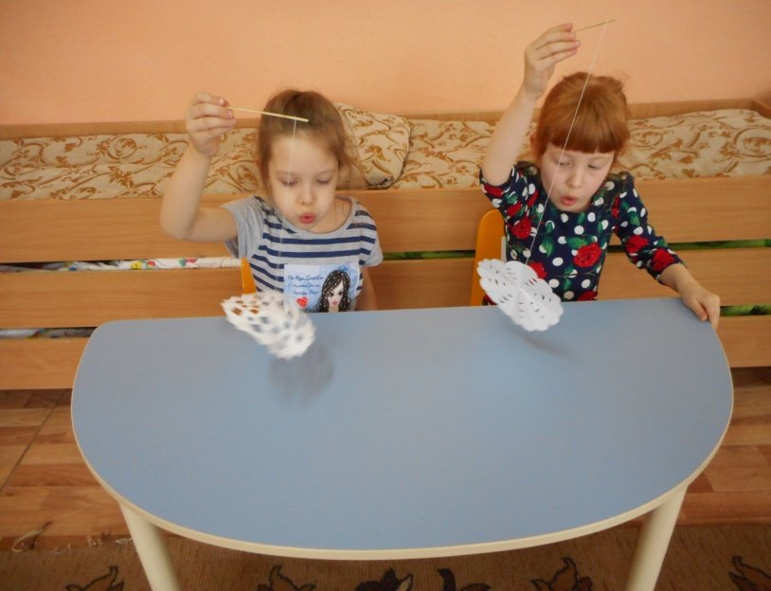
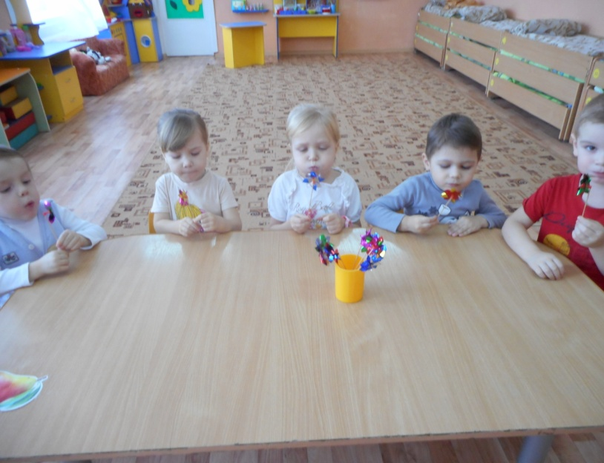
Дыхательная гимнастика
«Ёлочка»
«Весёлые бульбушки»
«Снежинки»
«Ветерок»

Slide 23
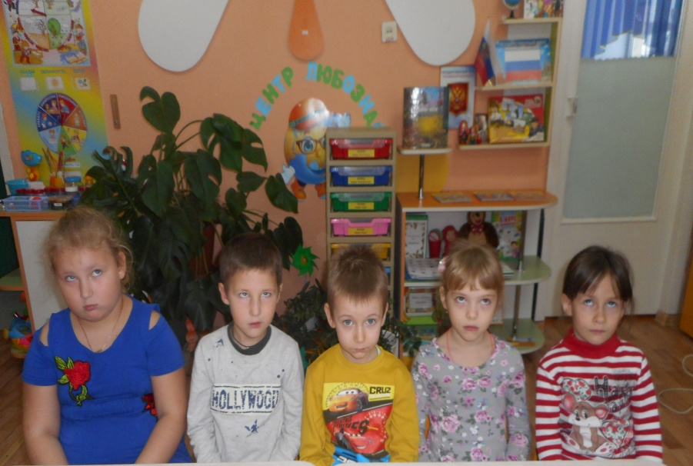
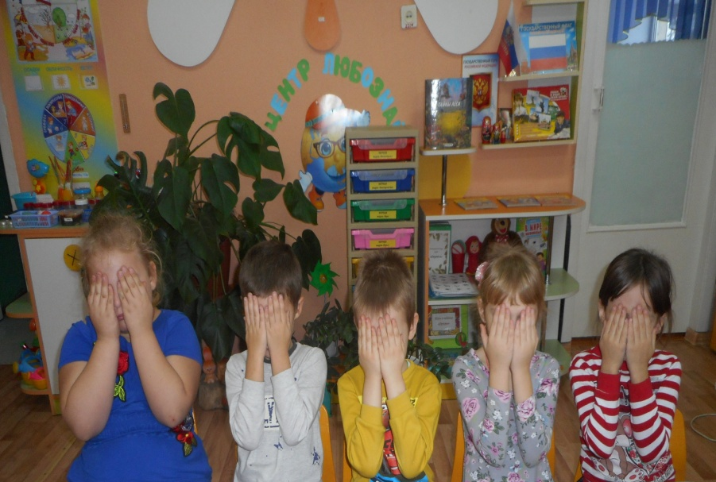
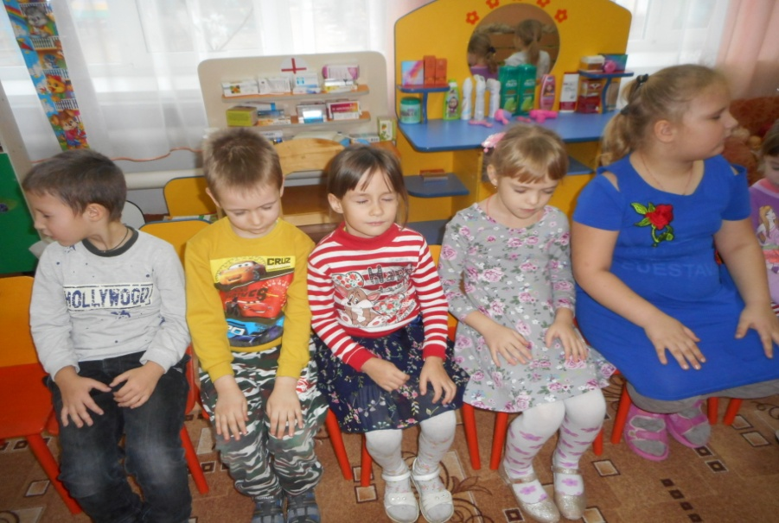
Гимнастика для глаз
«Часики»
«Снежинки»
«Рисуем носом»

Slide 24
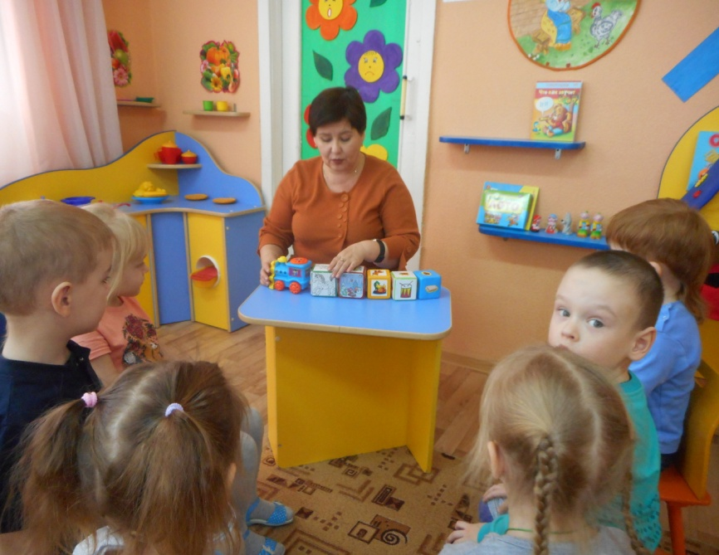
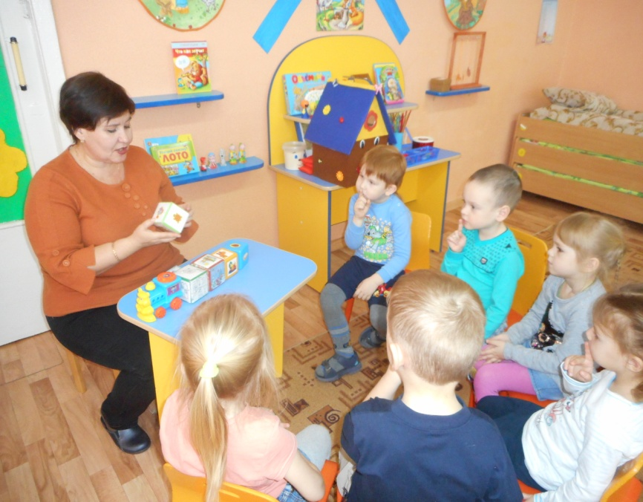
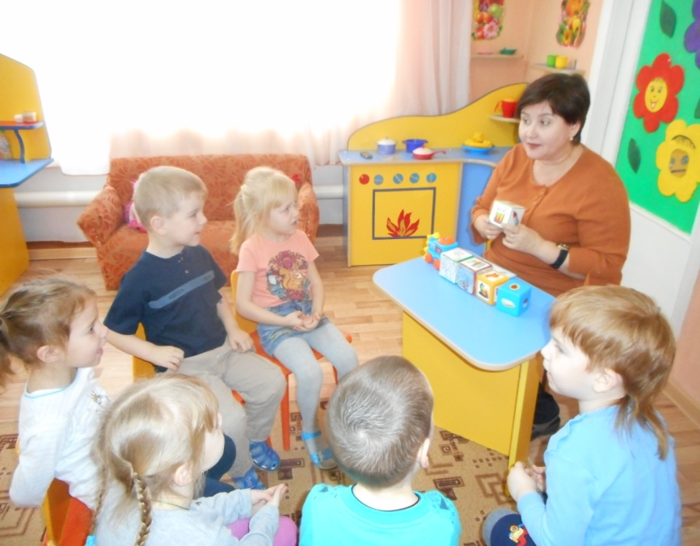
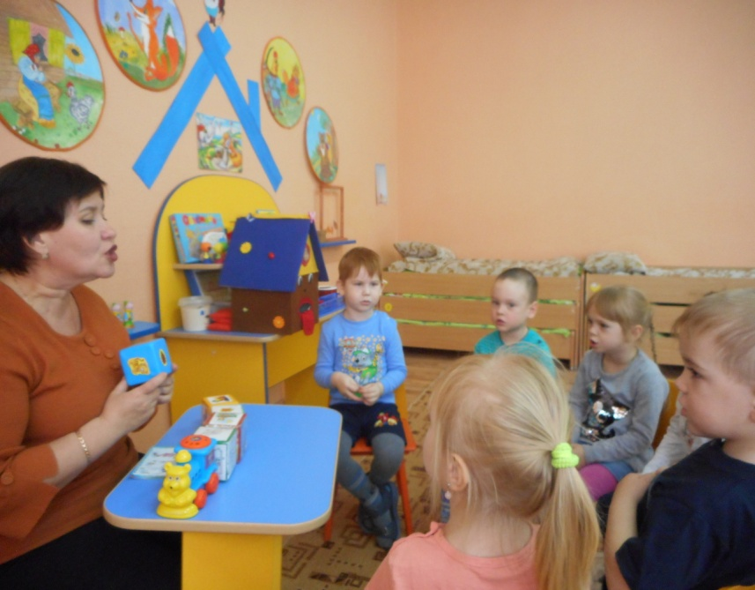
Фонематическая зарядка
Паровозик «Звукарик»

Slide 25
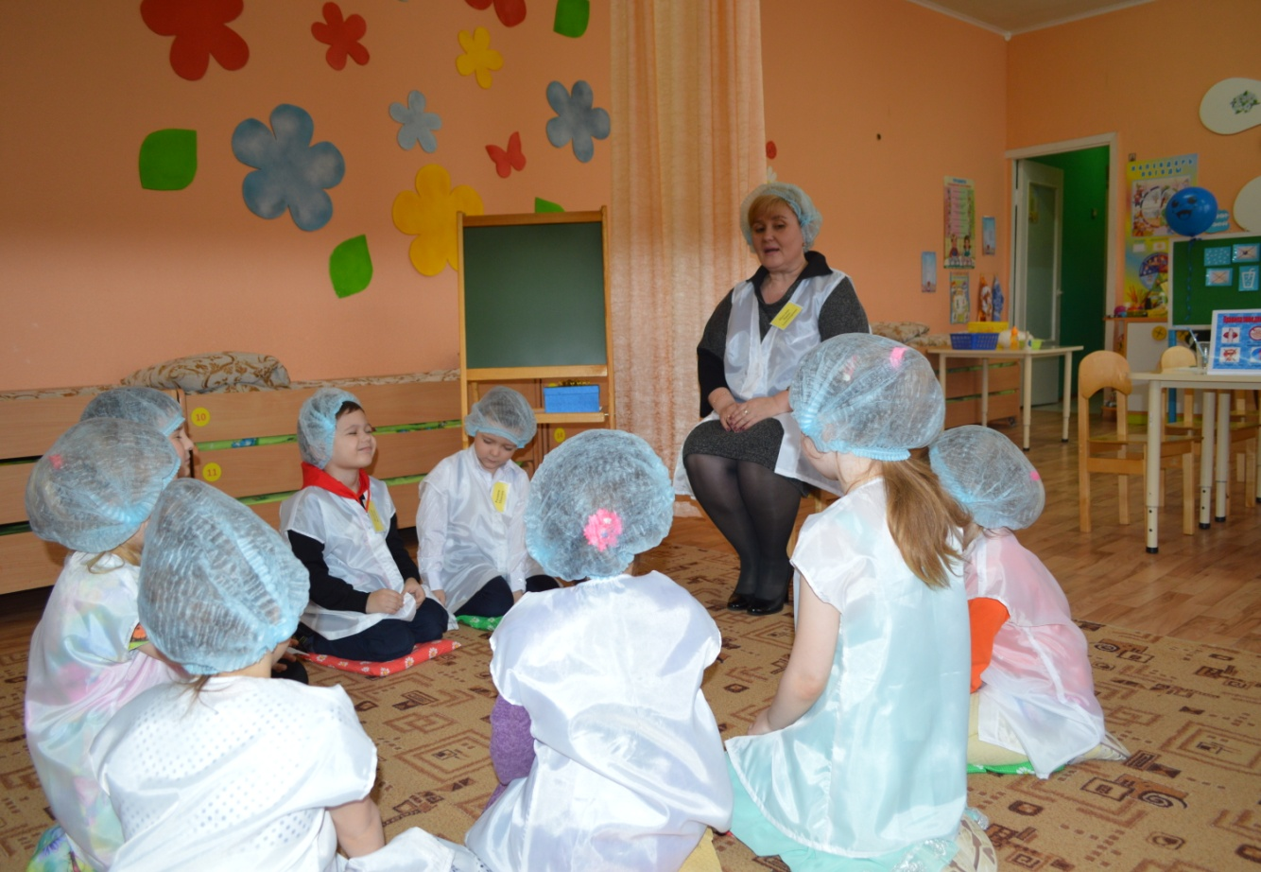
Игровые упражнения для снятия
психоэмоционального напряжения
Аутотренинг «Наступила весна»

Slide 26
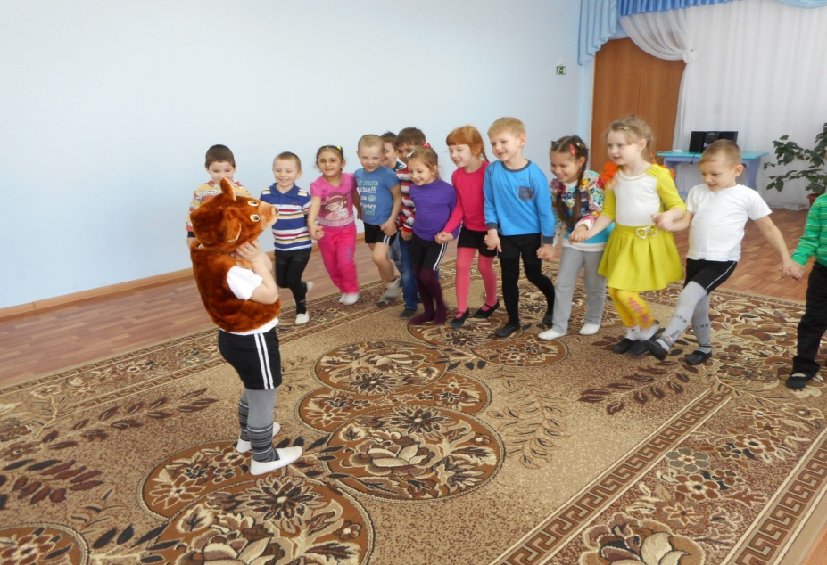
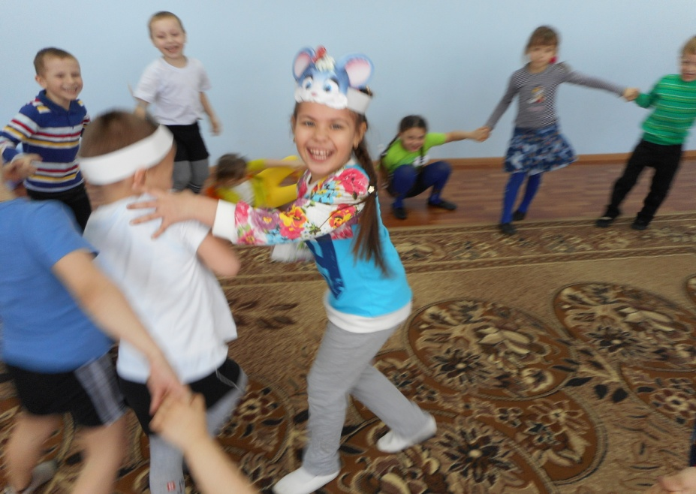
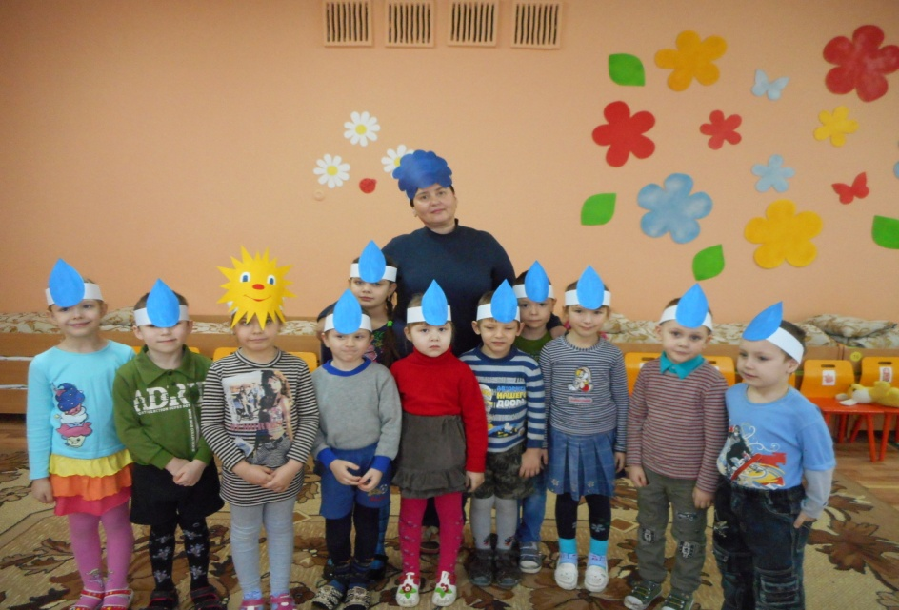
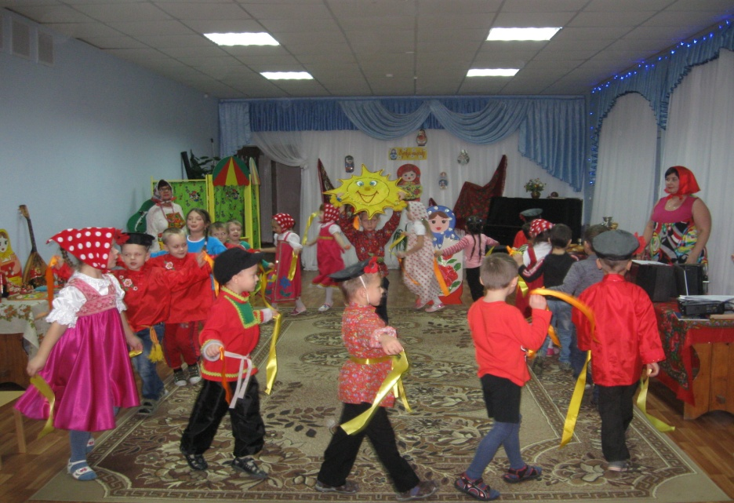
Подвижные и народные игры
«У медведя во бору»
«Кот и мыши»
«Ходят капельки по кругу»
«Гори, гори ясно!»

Slide 27
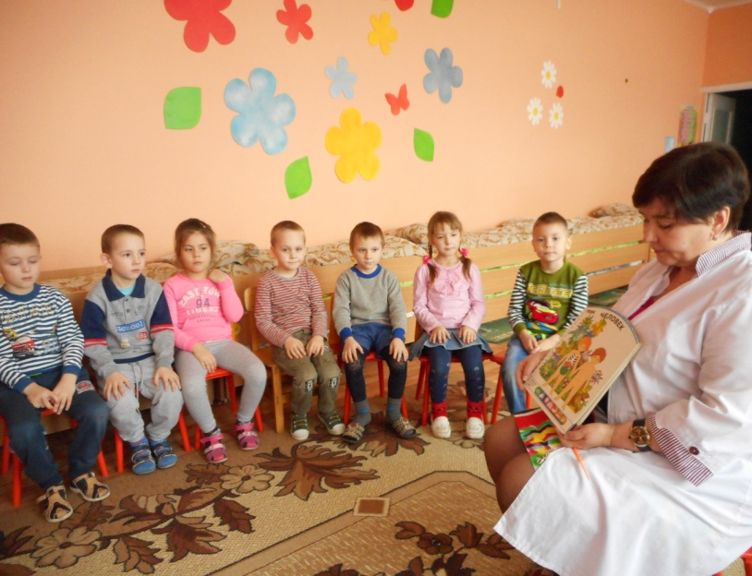
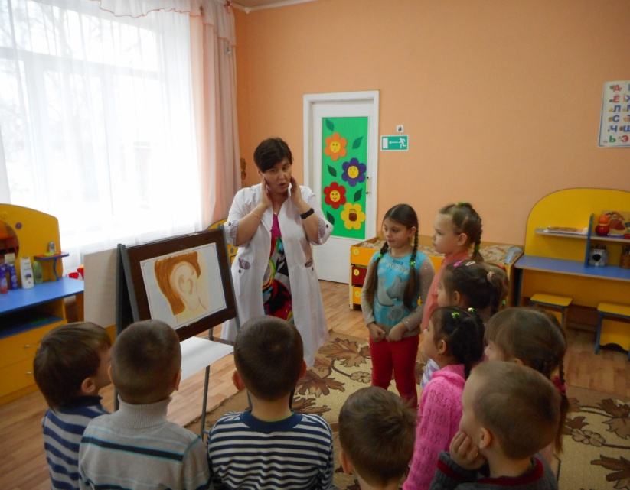
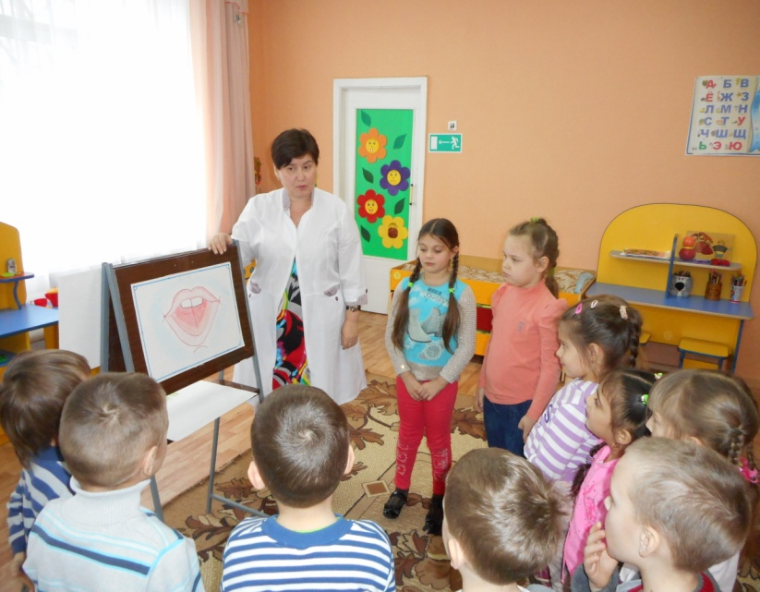
Непосредственно – образовательная деятельность
Беседа «Я и моё тело»

Slide 28
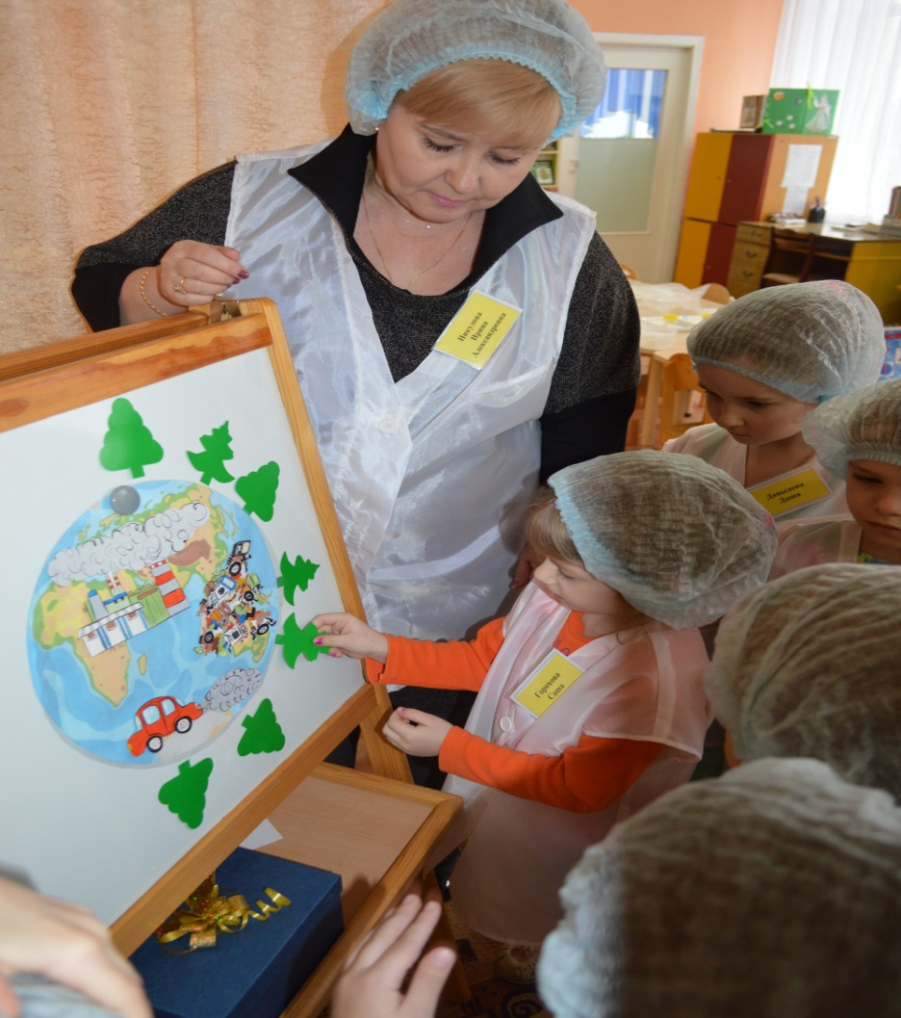
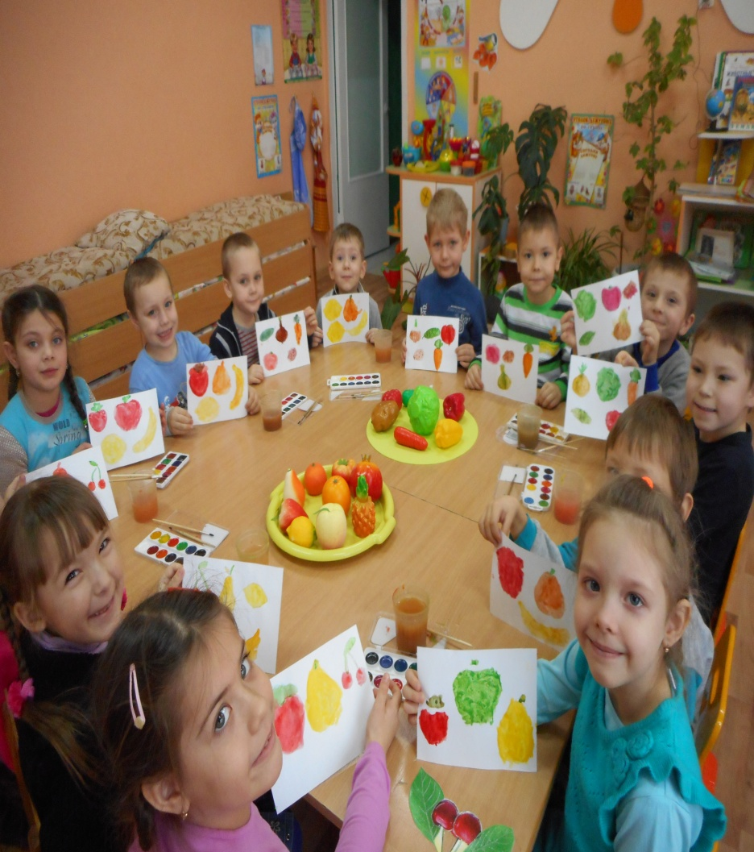
Занятие познавательной направленности
«Секреты воздуха»
Занятие по рисованию
«Фрукты, овощи»

Slide 29
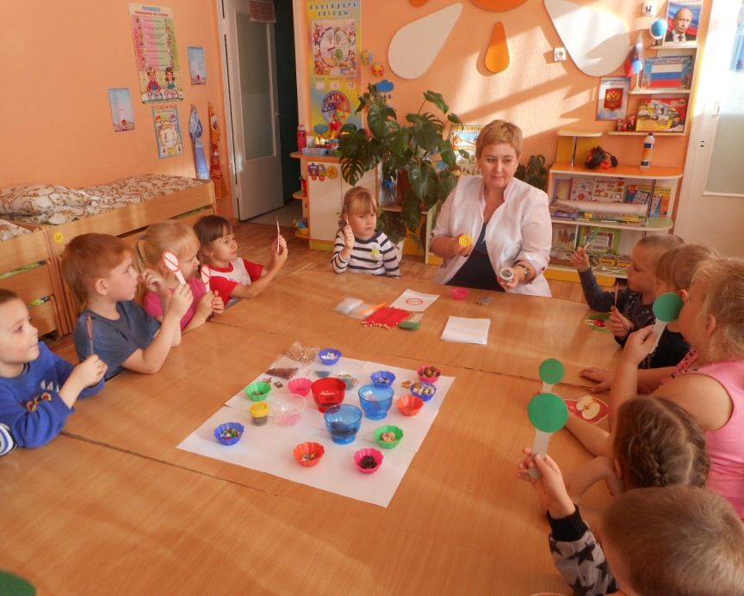



Занятие по ОБЖ
«Сокровища наших карманов»

Slide 30



Занятие по ОБЖ
«Советы пчёлки Майи»

Slide 31



«Знакомство с аптечкой первой помощи»

Slide 32



Кружок
«Лаборатория Любознайка»
Экскурсия
в медицинском кабинет
«Измерение пульса»

Slide 33


Физкультурные занятия
В спортивном зале
На свежем воздухе

Slide 34


Мастер – класс
изготовление «Помандера»

Slide 35




Развлечения
«В гостях у лесовичка»

Slide 36



«Где живут капельки»

Slide 37


Предметно – развивающая среда
«Уголок дорожного движения»
«Уголок пожарной безопасности»

Slide 38



Сюжетно – ролевая игра
«Больница»

Slide 39



Сюжетно – ролевая игра
«Аптека»

Slide 40




«Дорожка здоровья»
«Спортивный уголок»

Slide 41



Дидактические пособия для развития речи
Пособия для
дыхательной
гимнастики
«Чудо – куб»
«Домик
весёлого язычка»

Slide 42

«Сухой дождь»

Slide 43



Взаимодействие с родителями

Slide 45
Предполагаемые результаты:
- у детей сформированы представления о здоровом образе жизни, о мероприятиях, направленных на сохранение здоровья (соблюдение режима, правильное питание, чистота тела, спорт);
имеют представление о значении двигательной активности в жизни человека;
проявляют творчество, самостоятельность, инициативу в двигательных действиях;
в группе создана современная предметно – развивающая среда.
            улучшение соматических показателей здоровья и показателей физической подготовленность.
сформированная активная родительская позиция.

Slide 46
Спасибо за внимание!

